Slide 1
Relatieklasse
UML, MIM, LD, FBM, ER

Slide 2
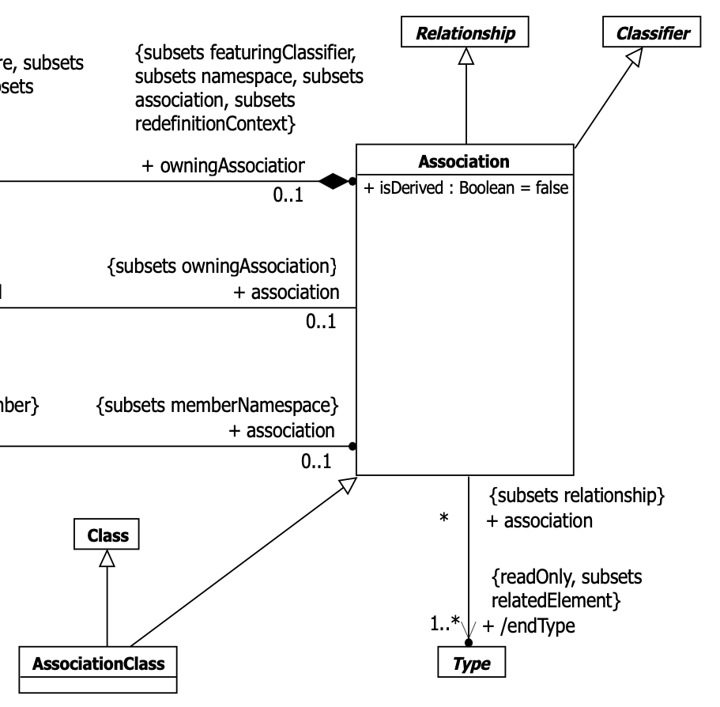
UML
An Association classifies a set of tuples representing links between typed instances. An AssociationClass is both an Association and a Class. (sectie 11.5.1)
In UML is een mim:Relatieklasse dus zowel een mim:Relatiesoort als een mim:Objecttype, zoals ook zichtbaar in dit deel van het metamodel hier rechts
Een UML-diagram, waarin de uml:AssociationClass getekent is als een rechthoek (zoals ook een uml:Class) EN een lijn tussen twee uml:Classes, moet dus gezien worden als één geheel: de lijn representeert het association-deel van een uml:AssociationClass, de rechthoek het class-deel.

Slide 3
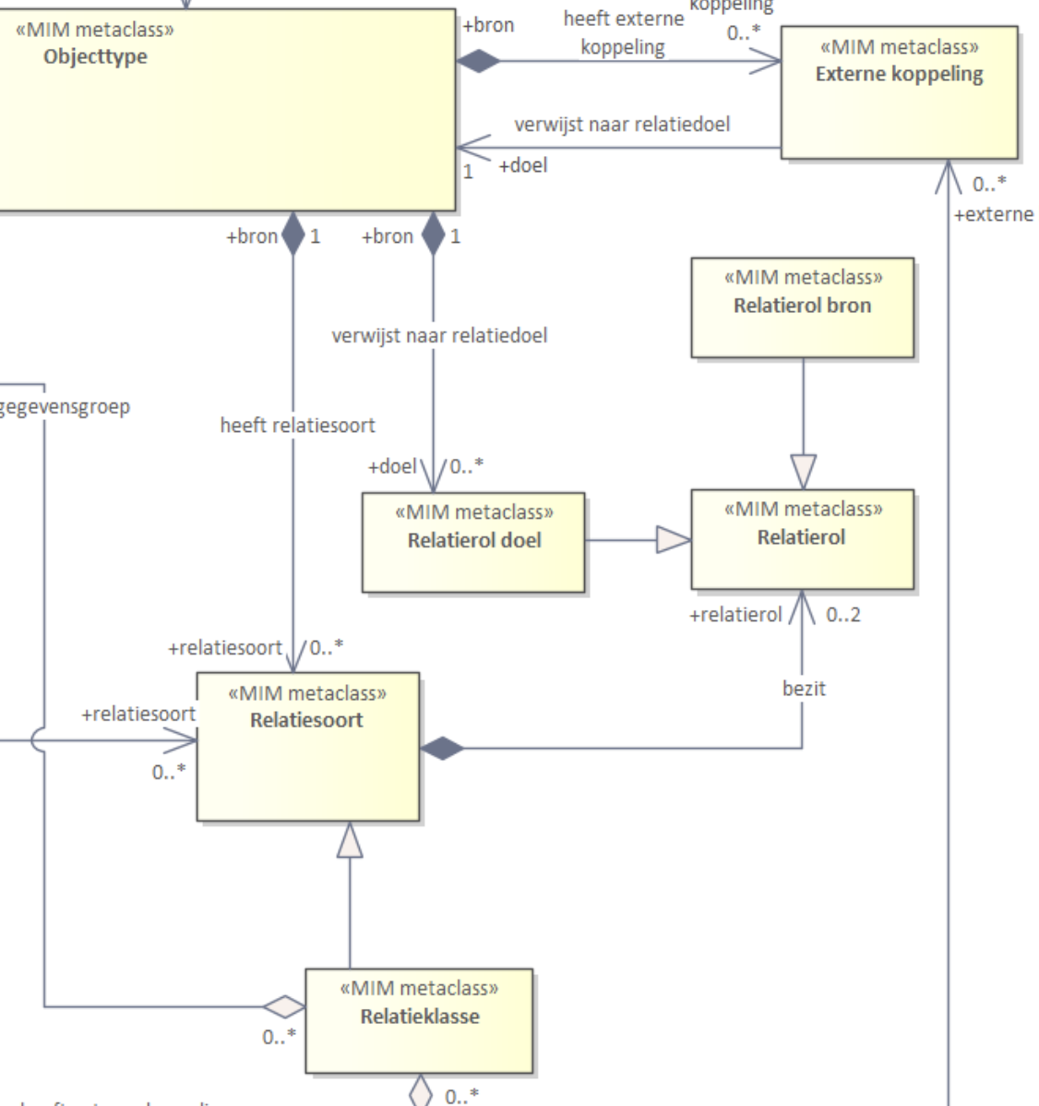
MIM (1.2)
Een relatiesoort met eigenschappen. (sectie 2.3.3.3)
De toelichting in MIM 1.2 stelt daarbij nog: De relatieklasse geeft aan dat er een relatie is tussen twee objecten, waarbij er gegevens over deze relatie vastgelegd moeten worden. De relatie wordt in dit geval behandeld als een object, met gegevens.
In MIM 1.2 wordt op dit moment de mim:Relatieklasse niet gezien als een specialisatie van mim:Objecttype, wat ook zichtbaar is in dit deel van het metamodel hier rechts.
Ook is de toelichting nog niet toegeschreven aan MIM niveau 2 (waarbij sprake is van eigenschappen van een relatie, niet zozeer gegevens)
Merk op dat er een omissie zit in het metamodel: de “verwijst naar relatiedoel” pijl mist. Deze is wel goed getekend bij de externe koppeling (feitelijk ook een relatiesoort, maar dat is een ander onderwerp…)

Slide 4
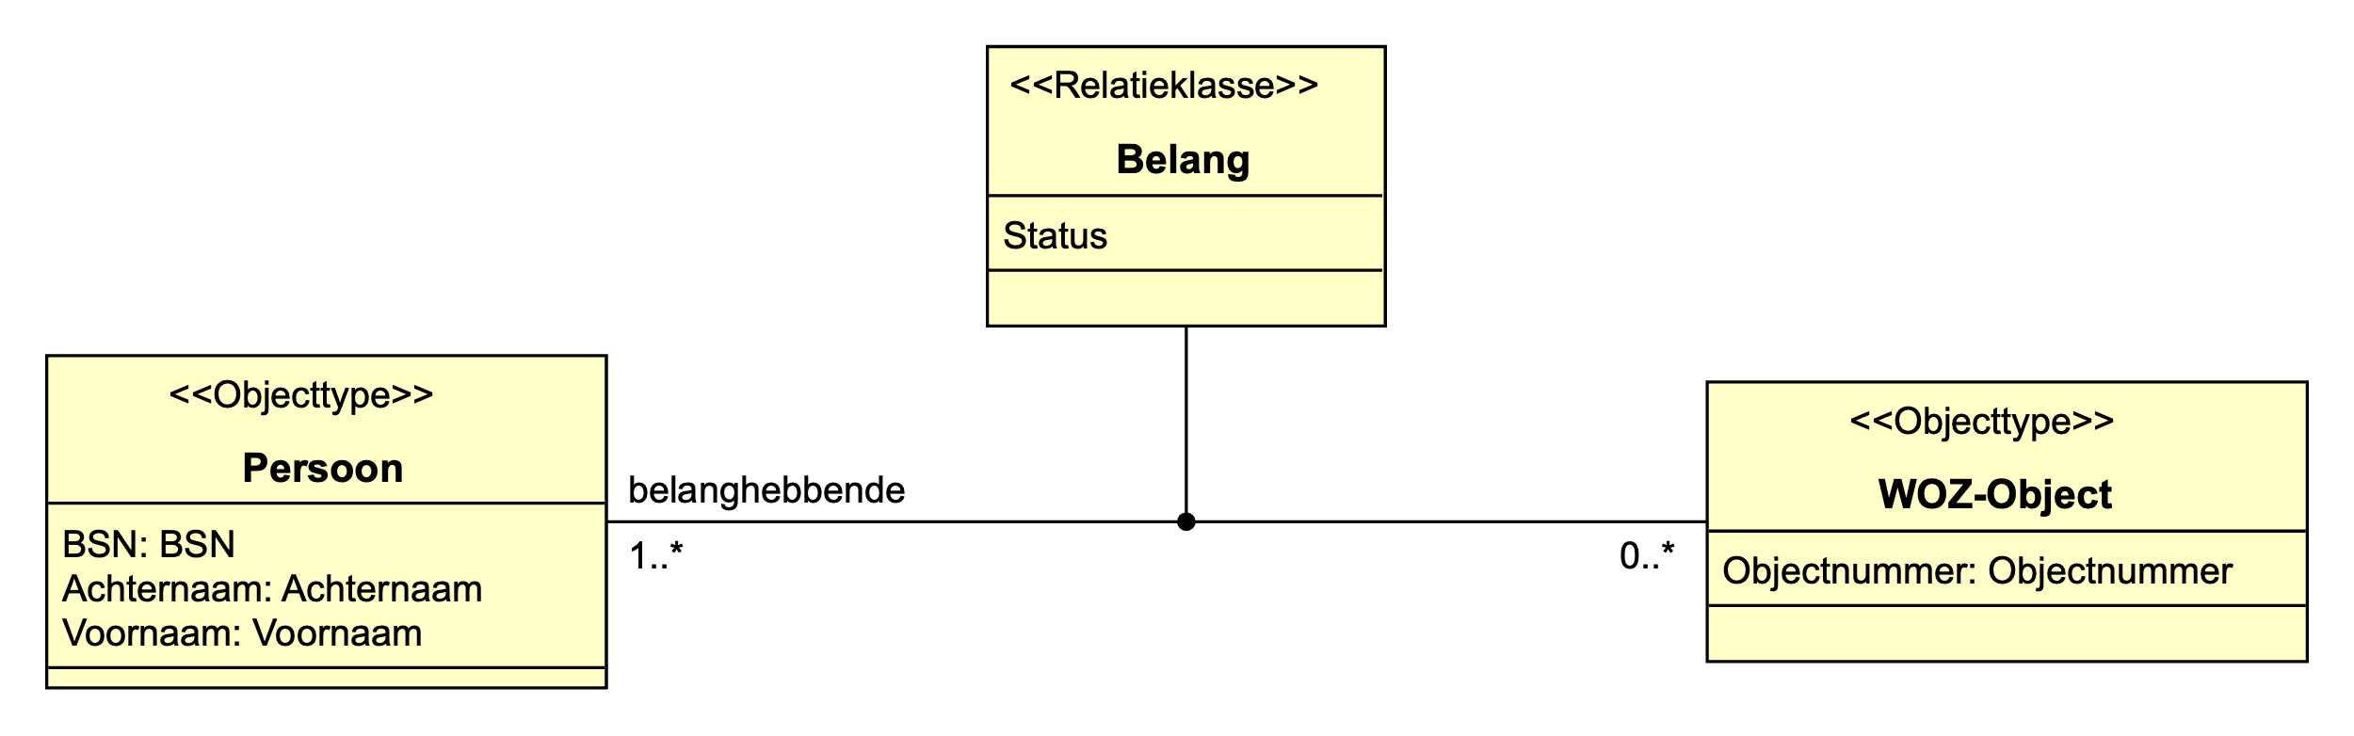
Voorbeelduitwerking in MIM 1.2
Merk op dat het op dit moment conform het metamodel niet mogelijk is om ook de verwoording van de relatie te duiden. Dit kan wel in EA, maar voldoet niet aan het (huidige) metamodel.

Slide 5
ER
ER biedt geen mogelijkheid voor een relatieklasse. In ER is strikt sprake van entiteit(typen) en relatie(typen), een combinatie bestaat niet.
Een manier om hetzelfde uit te drukken, zijn “weak-entities”. In zo’n geval is zo’n weak-entity voor zijn bestaan volledig afhankelijk van de relatie met (in dit geval) twee andere entiteiten. Op deze wijze kun je dus uitdrukking geven aan een relatieklasse. Bovenstaand ER diagram geeft hiervan een voorbeeld, de Relatieklasse “belang” tussen een Persoon en een WOZ-object. Hierin is ook een specialisatie van dit belang beschreven: de relatieklasse gedraagt zich als “normaal” objecttype
In dit voorbeeld zijn voor de duidelijkheid via stereotypen de relatie met MIM aangegeven

Slide 6
«objecttype»
persoon
«relatieklasse»
belang
«objecttype»
WOZ-object
belanghebbende heeft
belang bij
bsn
voornaam
achternaam
bsn
objectnummer
status
objectnummer
grondoppervlakte
«objecttype»
eigenaarsbelang
«objecttype»
gebruiksbelang
bsn
objectnummer
aandeel
bsn
objectnummer

Slide 7
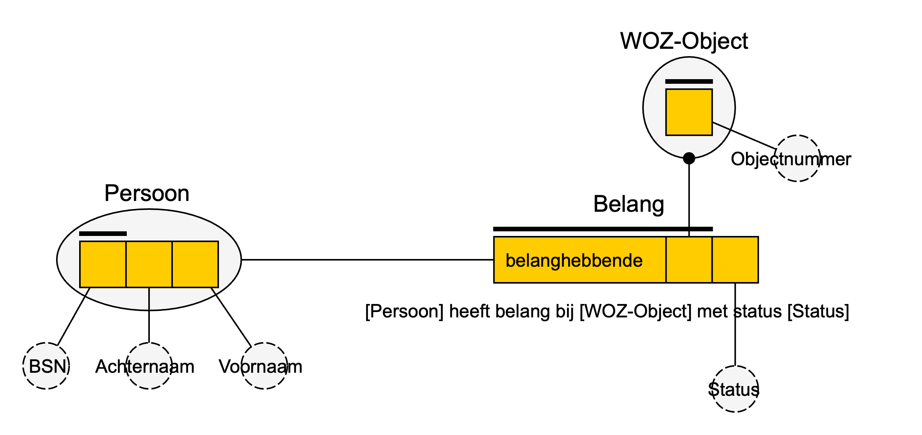
FBM
FBM onderscheid niet expliciet een relatieklasse. Wel kent FBM de mogelijkheid om een feittype te introduceren met meer dan twee “invulplekken” (rollen), wat in de praktijk neerkomt op een relatie met eigenschappen.
Zolang deze rollen worden vervuld door waardetypen, is sprake van een “eenvoudige” relatieklasse zonder relaties naar andere objecttypen, maar het is ook denkbaar dat relaties naar andere objecttypen worden gelegd.
Merk op dat het niet mogelijk is dat in FBM een relatie naar een relatieklasse kan lopen. In dat geval moet altijd sprake zijn van een objecttype (in UML zou dat wel kunnen, in ER ook, in MIM 1.2 niet)

Slide 9
Linked Data (RDF, RDFS, OWL en SHACL)
Linked data is gebaseerd op binaire relaties en kent daarmee niet de mogelijkheid om eigenschappen aan een binaire relatie te hangen. Wel is het mogelijk om een relatie te objectiveren, door er een statement van te maken. En zo’n statement kan zelf weer eigenschappen hebben. Dit lijkt sterk op de wijze waarop dit in ER is gemodelleerd, alleen is in Linked Data de semantiek expliciet vastgelegd (in RDF).
Vervolgens is het mogelijk om dergelijke relaties expliciet te typeren met RDFS, OWL en SHACL.

Slide 10
Conclusies (voor MIM 2.0)
Een mim:Relatieklasse (in 2.0) behoort zowel een specialisatie van een mim:Objecttype als een mim:Relatiesoort te zijn;
Daarbij kan het alle (meta-)eigenschappen en (meta-)relaties aangaan die ook een objecttype als een relatiesoort zouden kunnen aangaan.
Eventueel een uitzondering maken voor de situatie dat de relatieklasse als doel in een andere relatiesoort wordt gebruikt.

